Slide 1
INTERNATIONELLA HANDELSKAMMAREN
2022

Slide 2

THE WORLD BUSINESS ORGANISATION
Internationella Handelskammaren är världens största näringslivsorganisation. Vårt mål är att genom internationell handel skapa relationer som främjar fred och välstånd. Tillsammans med våra medlemmar arbetar vi för global frihandel och för att underlätta hållbara internationella affärer.
Det som skiljer oss från andra näringslivsorganisationer är vårt unika nätverk. Det sträcker sig från lokalt rotade företag av alla storlekar, i samtliga sektorer, från hela världen till arenor som FN, EU och WTO. Tillsammans sätter vi villkoren för morgondagens internationella handel.
Vi är näringslivets globala röst.

Slide 3
VÅRA DIMENSIONER
VI SER HELHETEN
Företags möjlighet att göra hållbara internationella affärer är beroende av utvecklingen på många områden. Därför arbetar vi utifrån ett helhetsperspektiv för att påverka, utbilda och utveckla verktyg som hjälper företag att möta de utmaningar de ställs inför.
VI ÄR FÖRANKRADE
Vi samlar 45 miljoner företag av alla storlekar, i alla branscher och från fler än 100 länder. Det ger våra budskap en förankring i företagens verklighet och ett unikt mandat att agera näringslivets globala röst.
VI HAR INFLYTANDE
I över 100 år har vi arbetat för att näringslivet genom internationell handel ska kunna skapa relationer som bidrar till fred och välstånd. Det har lett till att FN erkänt oss som det globala näringslivets företrädare och gett oss ett unikt inflytande hos beslutsfattare världen över.
VI LÖSER TVISTER
För att företag ska våga och vilja göra affärer globalt krävs välfungerande och oberoende system för att lösa eventuella tvister. Därför erbjuder vi en effektiv, konfidentiell och neutral tvistlösningsmetod genom vår världsledande skiljedomstol.

Slide 4



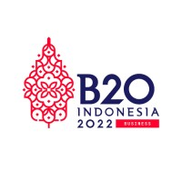



INFLYTANDE
Notes:
ICC utgör en aktiv röst och har en rådgivande status inom manga globala organisationer, däribland de som visas ovan.
Sedan 2017 har ICC observatörsstatus i FN:s Generalförsamling och kan därmed delta i alla officiella FN-konferenser och -förhandlingar. Relationen sträcker sig dock mycket längre bak då ICC haft konsultativ status i FN:s sociala och ekonomiska råd (ECOSOC) ända sedan 1946 och utgjort näringslivets fokalpunkt i UNFCCC sedan klimatkonventionen röstades igenom 1992.

Slide 5
»
Det är bättre att fråga politikerna vad de behöver från oss och visa på vilka lösningar vi har. Det finns definitivt stora möjligheter att påverka. Förhandlarna kommer exempelvis till ICC:s paviljong och berättar om utvecklingen och där finns möjlighet för företag att ställa frågor. ICC har även representanter som är med och observerar under förhandlingarna.
Ericssons hållbarhetschef Mats Pellbäck Scharp
till Aktuell Hållbarhet under COP26

Slide 6
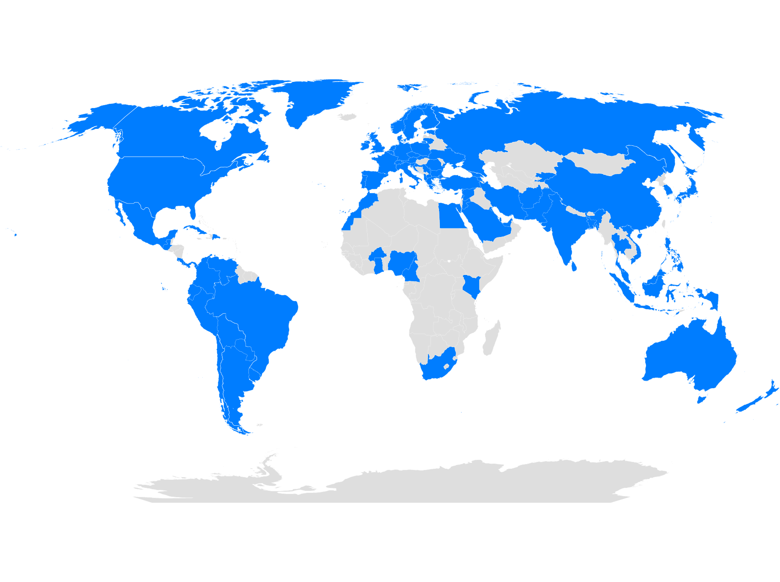
ICC GLOBALT

Slide 7
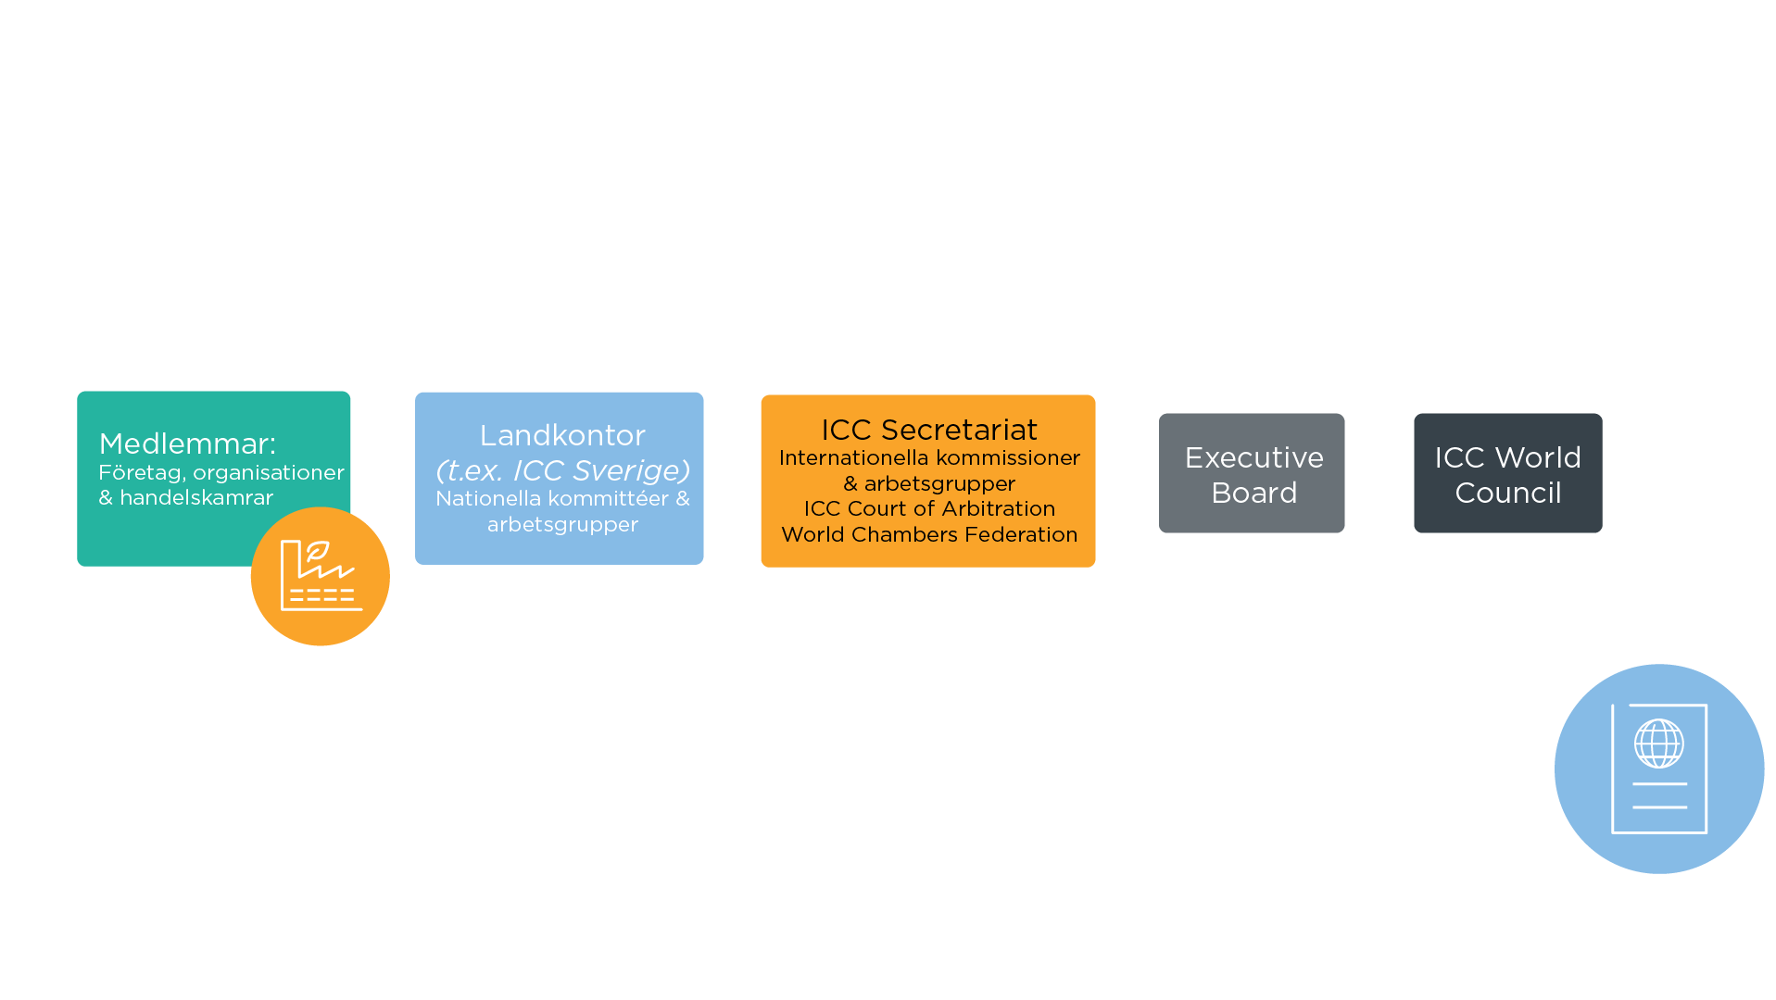
VÄGEN TILL EN GLOBAL ICC-POLICY

Slide 8


Slide 9
»
Genom ICC:s Marknadsföringskommitté möter jag personer från andra företag och branscher som står inför samma utmaningar och funderingar i sin marknadskommunikation. Det är både en personlig förmån för mig att få det nätverket och en fördel för mitt företag som får tidig inblick i utvecklingen på området.
Maria Mossenberg, ordförande, ICC:s Marknadsförings-
kommitté samt Director, Corporate Affairs and Engagement, L’Oréal Norden

Slide 10
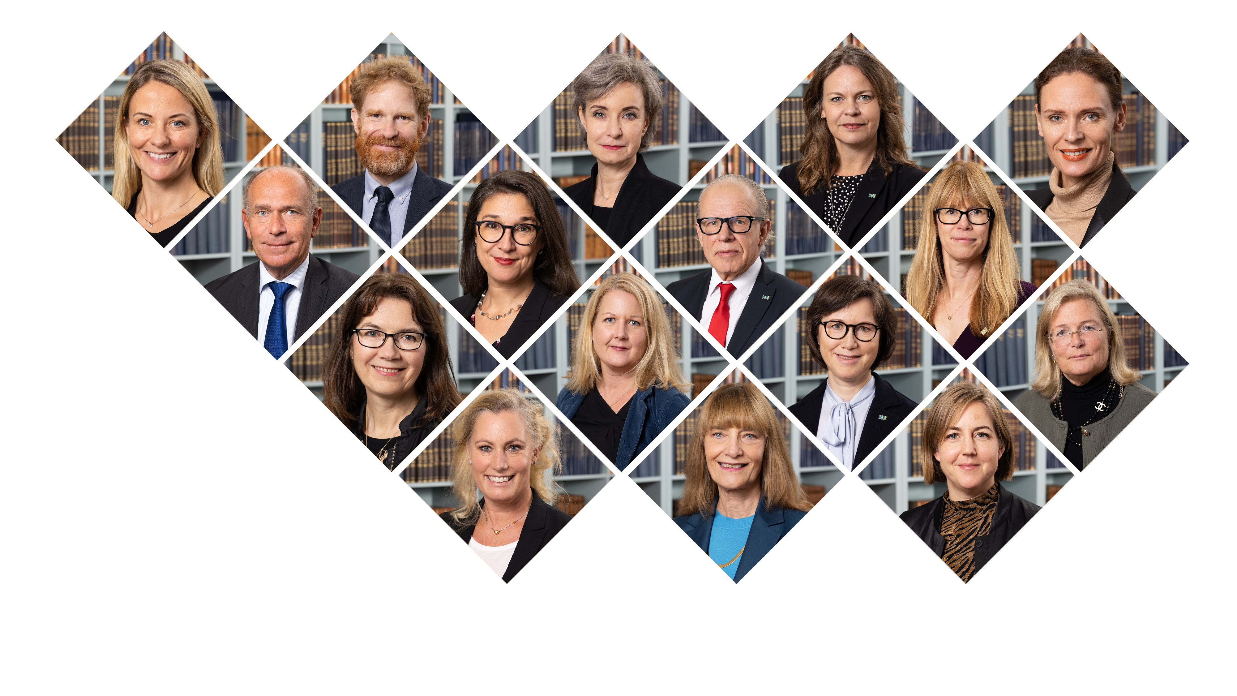
ICC SVERIGE
ORDFÖRANDESKAP

Slide 11
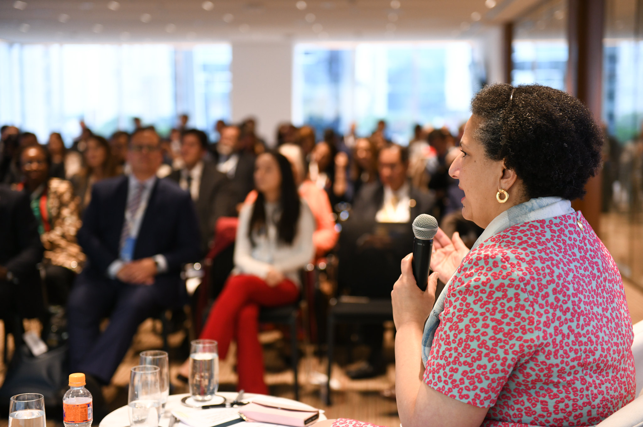
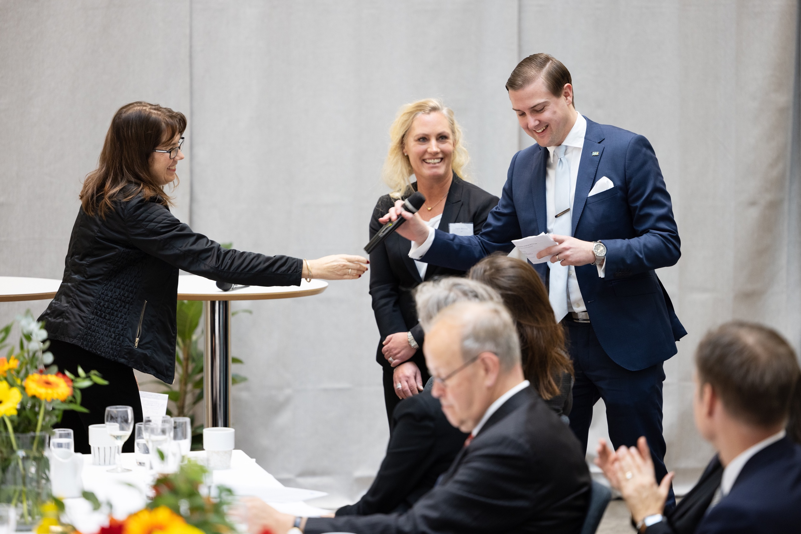

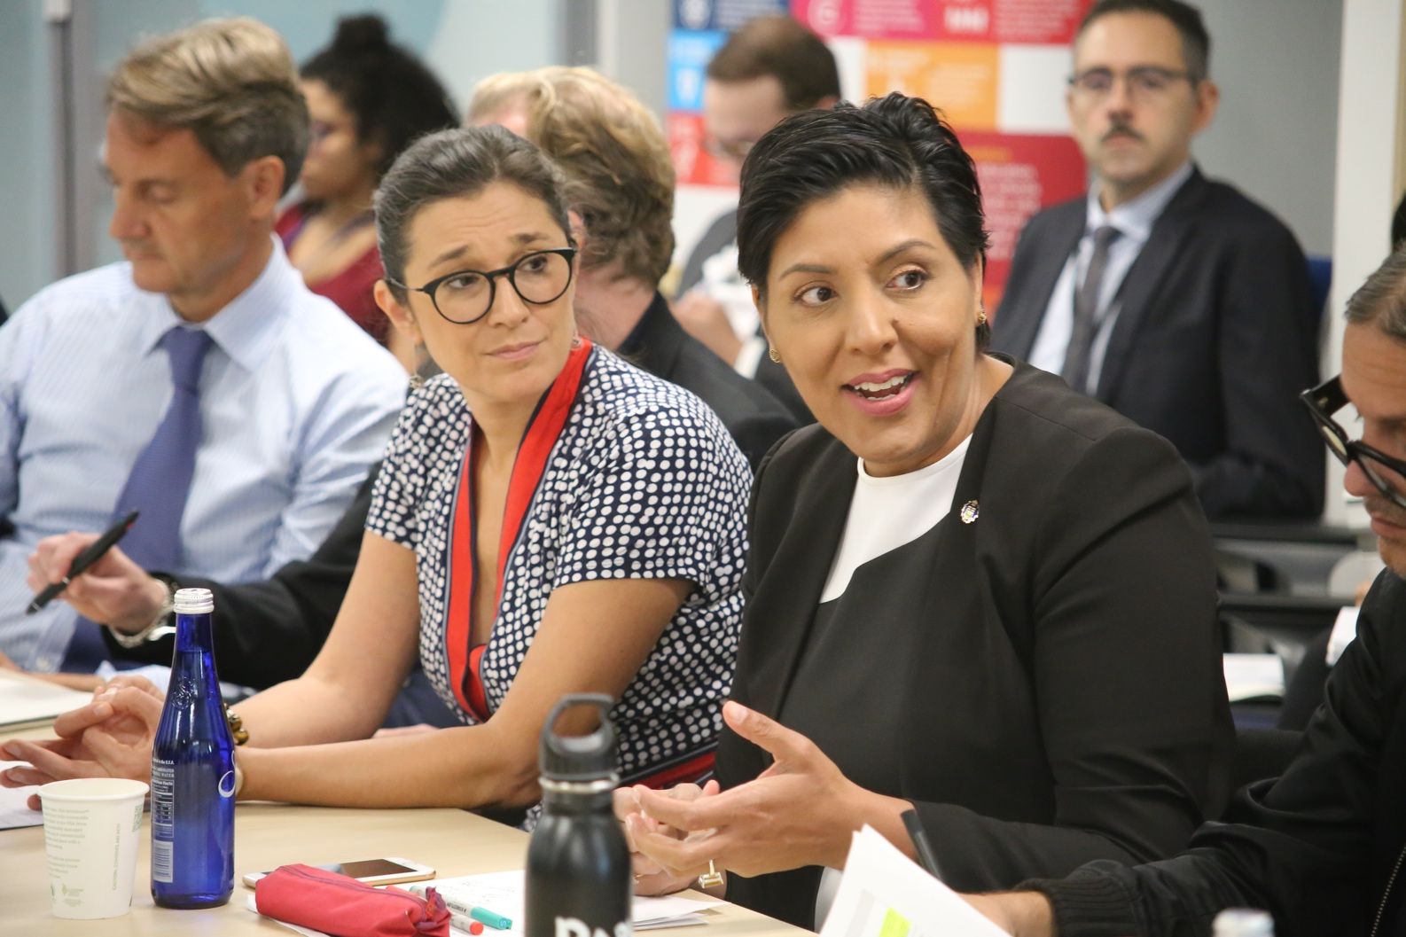
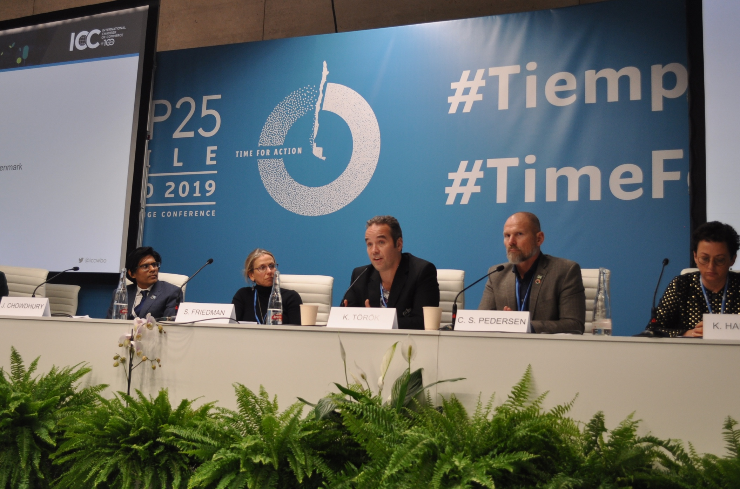
PLATTFORM

Slide 12
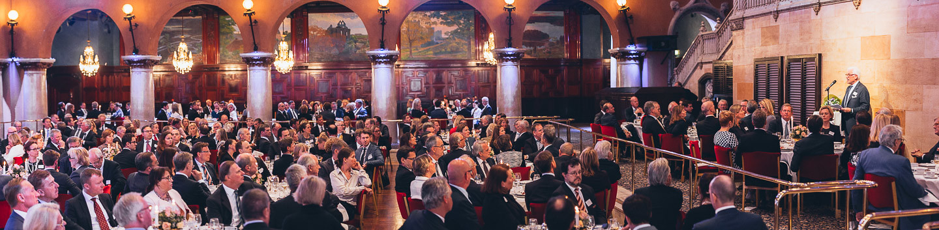

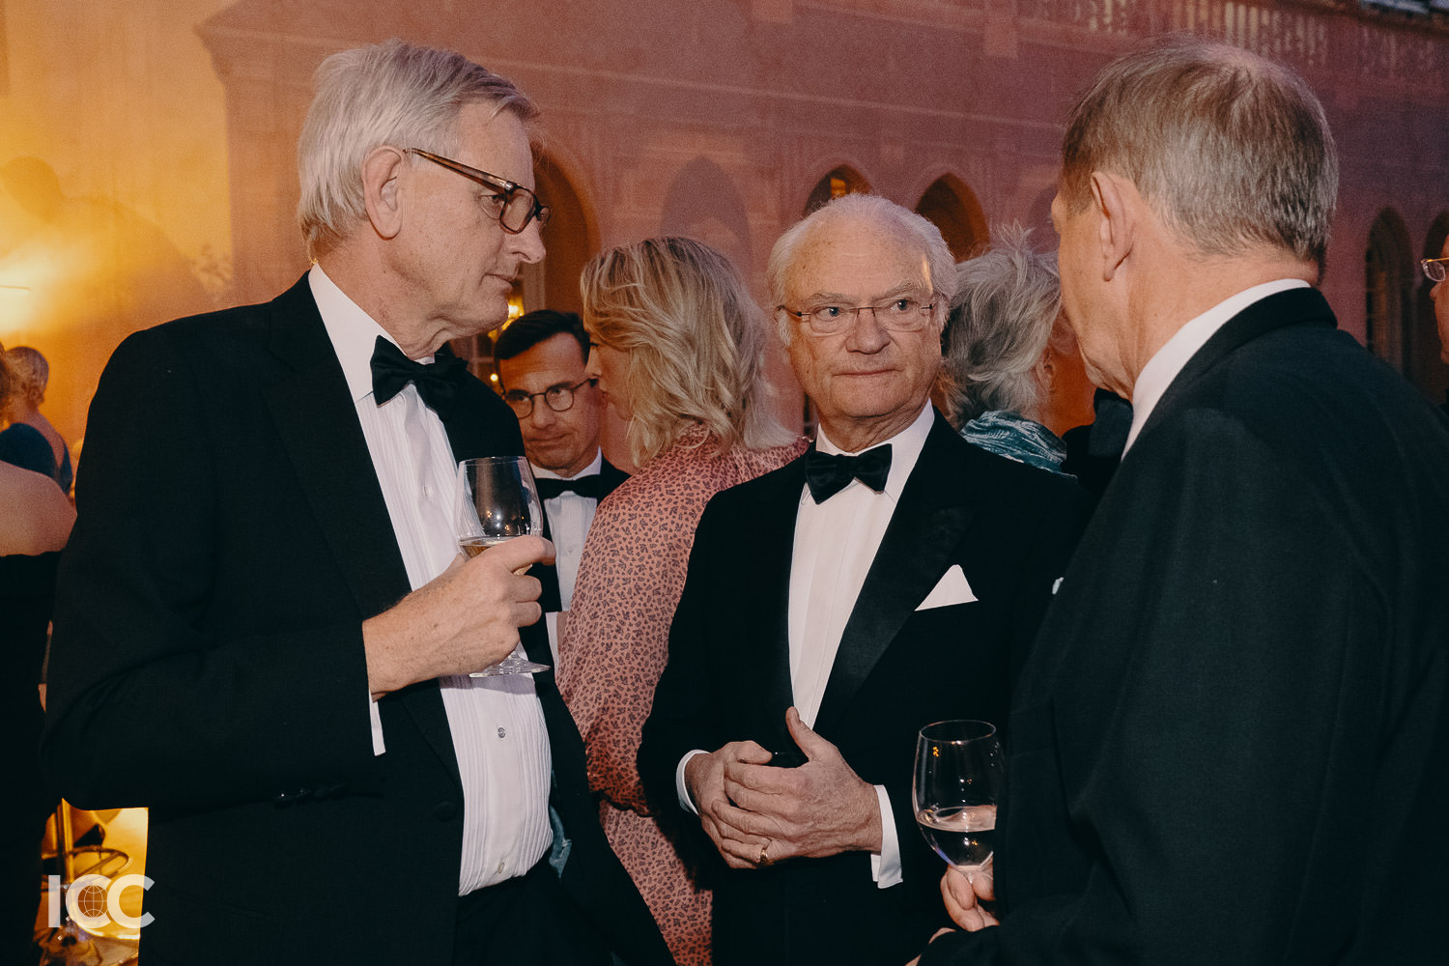
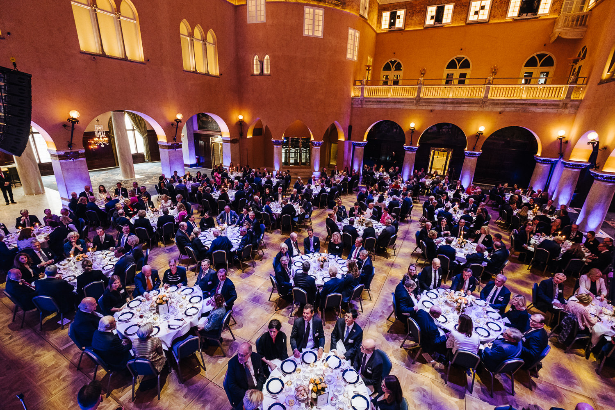
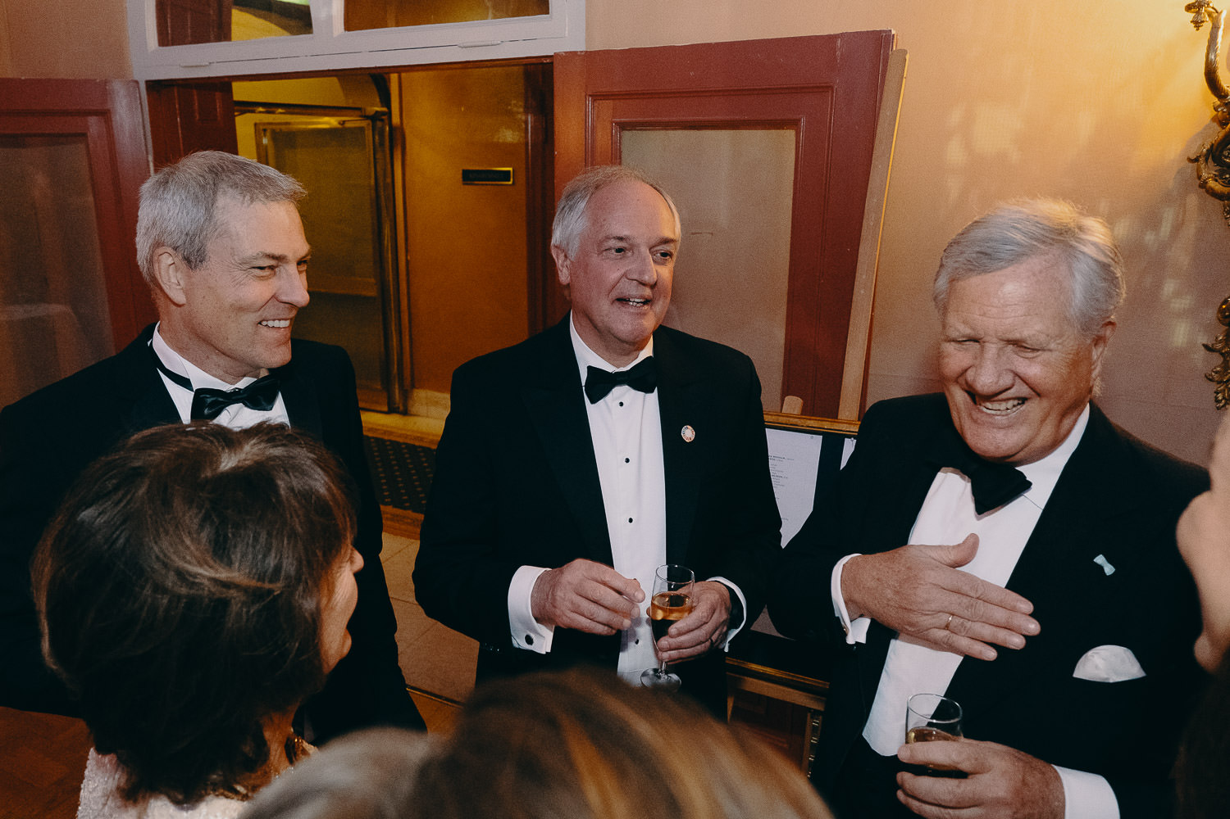
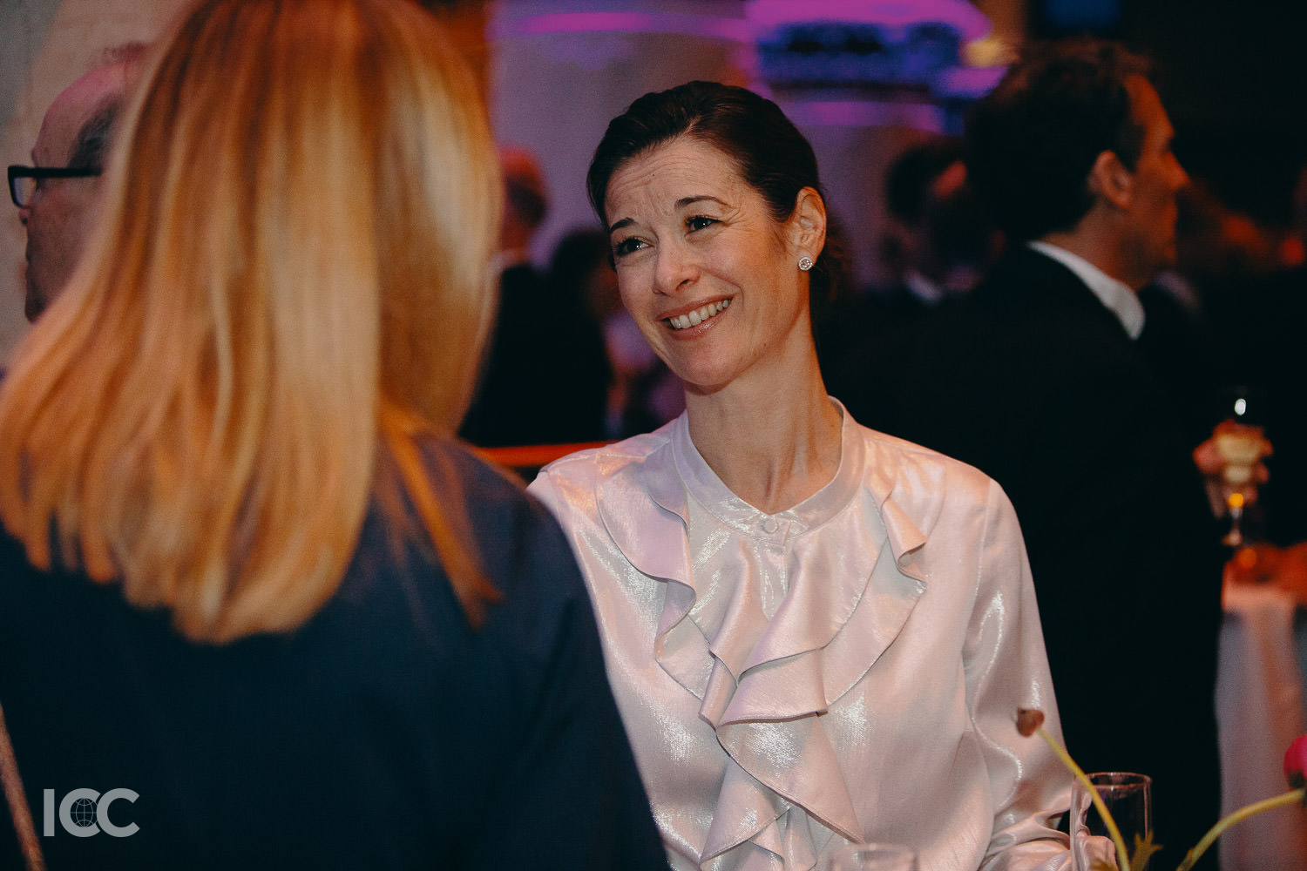
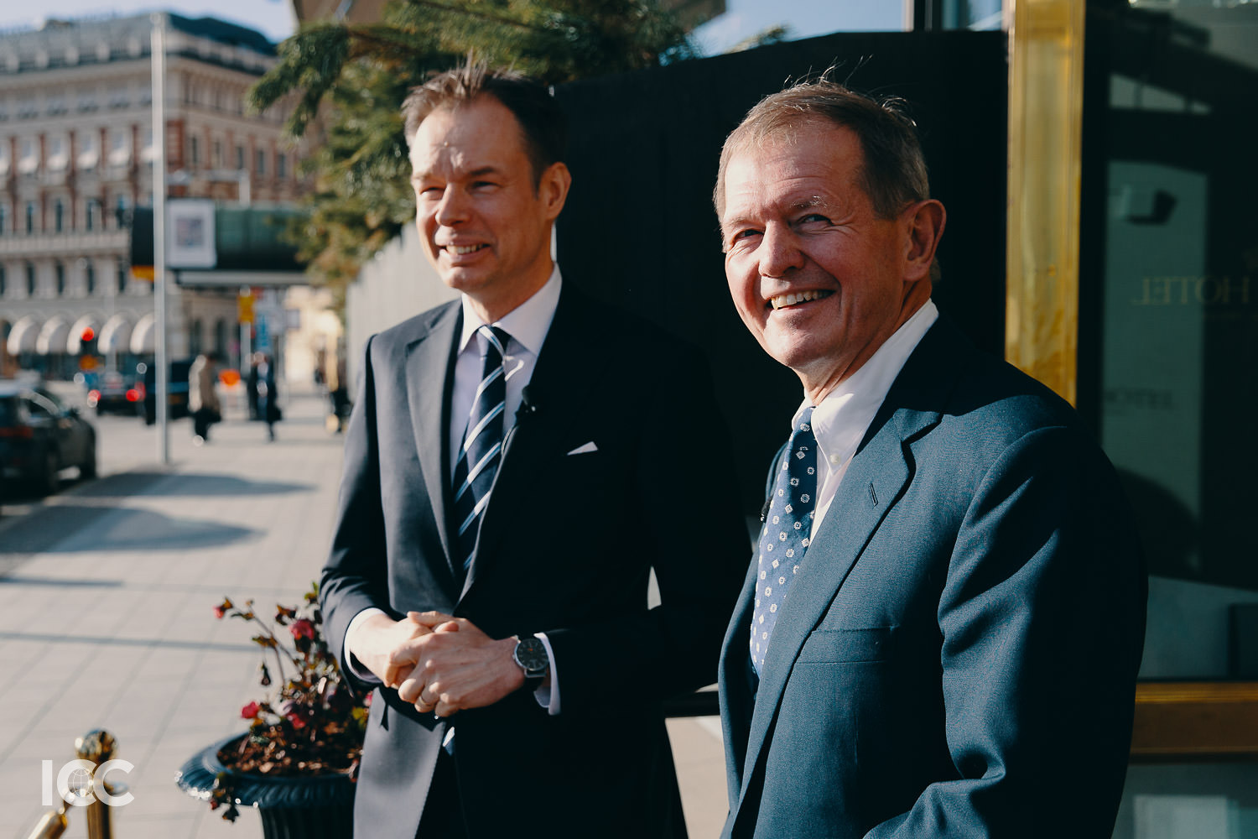
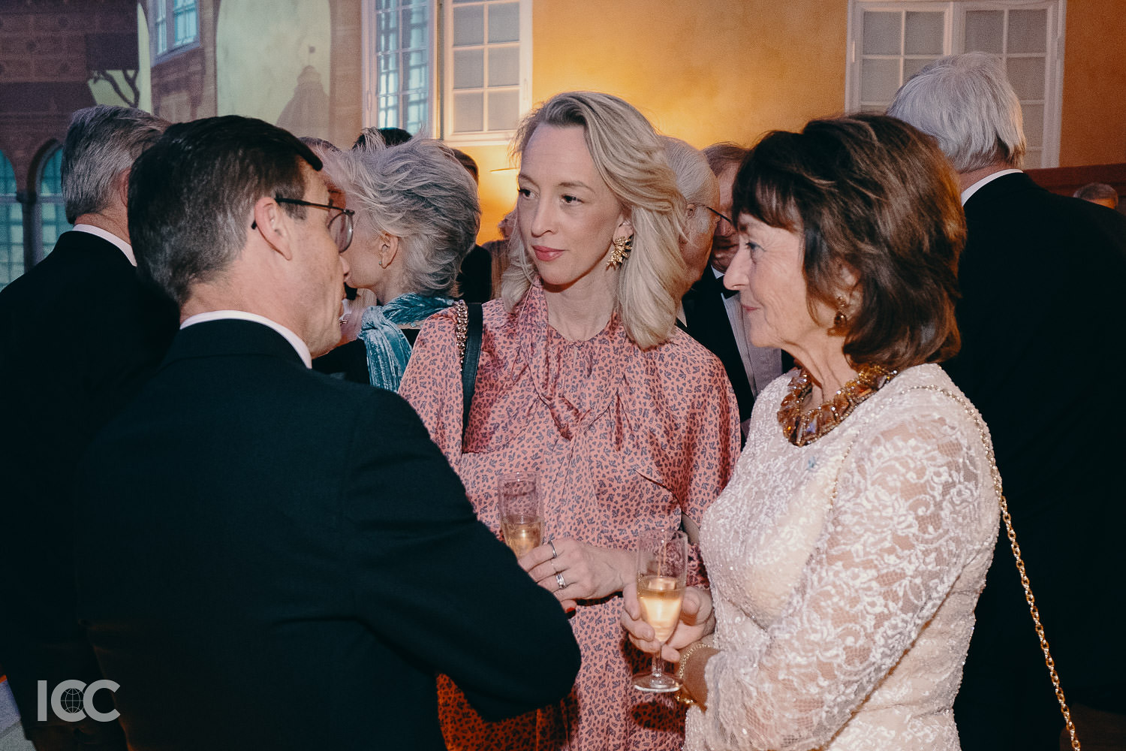
ICC SVERIGES ÅRSMÖTE

